Slide 1
Les périodes historiques

Slide 2
Si les périodes historiques pouvaient parler qu’est-ce qu’elles diraient?

Slide 3
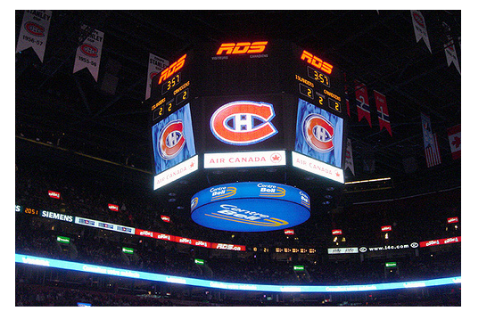
Je suis une période comme au hockey?

Slide 4
Je suis une période comme l’horaire à l’école?

Slide 5
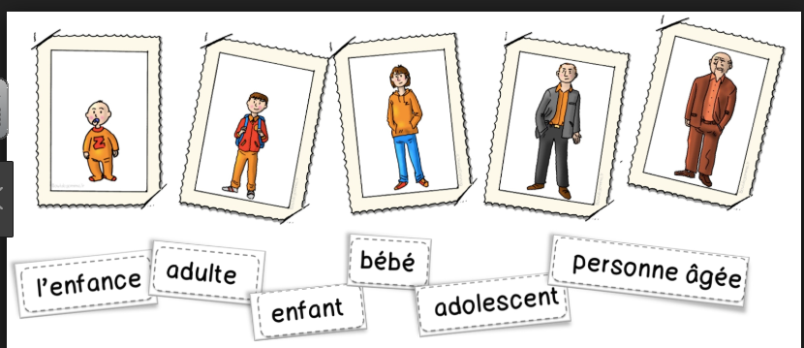
Je suis une période comme les périodes de ta vie?

Slide 6
Alors une période historique
A un début
A une fin
Est variable c’est-à-dire que cela change (Les chinois célèbre le nouvel an le 25 janvier 2019)
Permet de découper le temps en période (l’ordre chronologique)

Slide 7
Voici les périodes de l’histoire
1. La préhistoire
2. l’Antiquité
3. Le Moyen âge
4. les Temps modernes
5. l’époque contemporaine
https://www.youtube.com/watch?v=apSHY5CEggQ&app=desktop

